Slide 1

Proyecto - Apipet
Presentación
Miguel Ríos Tangarife
Universidad Católica de Oriente, Ingeniería de Sistemas

Slide 2

Visión:
Hola! ¿Estás cansado de sentir que no tienes suficiente información sobre cómo cuidar o a dónde llevar a tu mascota para tener tiempo de calidad sin problemas? Apipet es lo que has estado buscando. Seremos un aplicativo móvil y web que contará con un mapa interactivo donde vas a poder encontrar fácilmente centros comerciales, centros de adopción y veterinarias cercanas a tu ubicación, adicionalmente, vas a poder obtener información detallada sobre sus horarios de apertura y los servicios que ofrecen. Además, ofreceremos información valiosa sobre los cuidados de tu mascota, incluyendo consejos útiles para mantenerla feliz y saludable, con la posibilidad de guardarla, como su historial de vacunación, baño y desparasitaciones: Todo, en un mismo lugar. Si bien Laika ofrece servicios similares, nuestro enfoque no estará orientado a vender productos para el cuidado de mascotas, sino en brindar información personalizada y útil para ayudarte a gestionar de mejor manera la información de tú mascota.

Slide 3
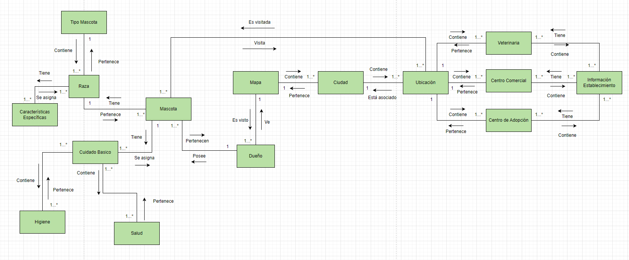
Modelo de dominio:

Slide 4
Apipet - Datos simulados.xlsx

Slide 5
Modelo enriquecido.xlsx

Slide 6
Event Storming

Slide 7
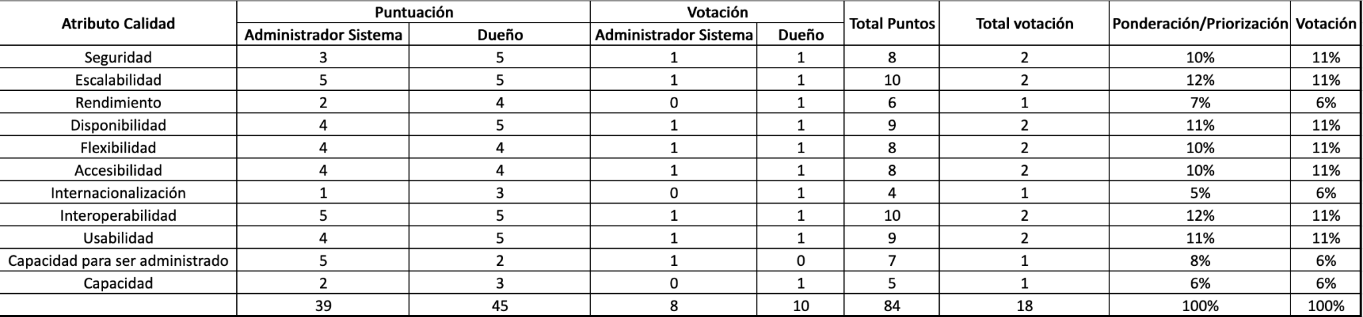
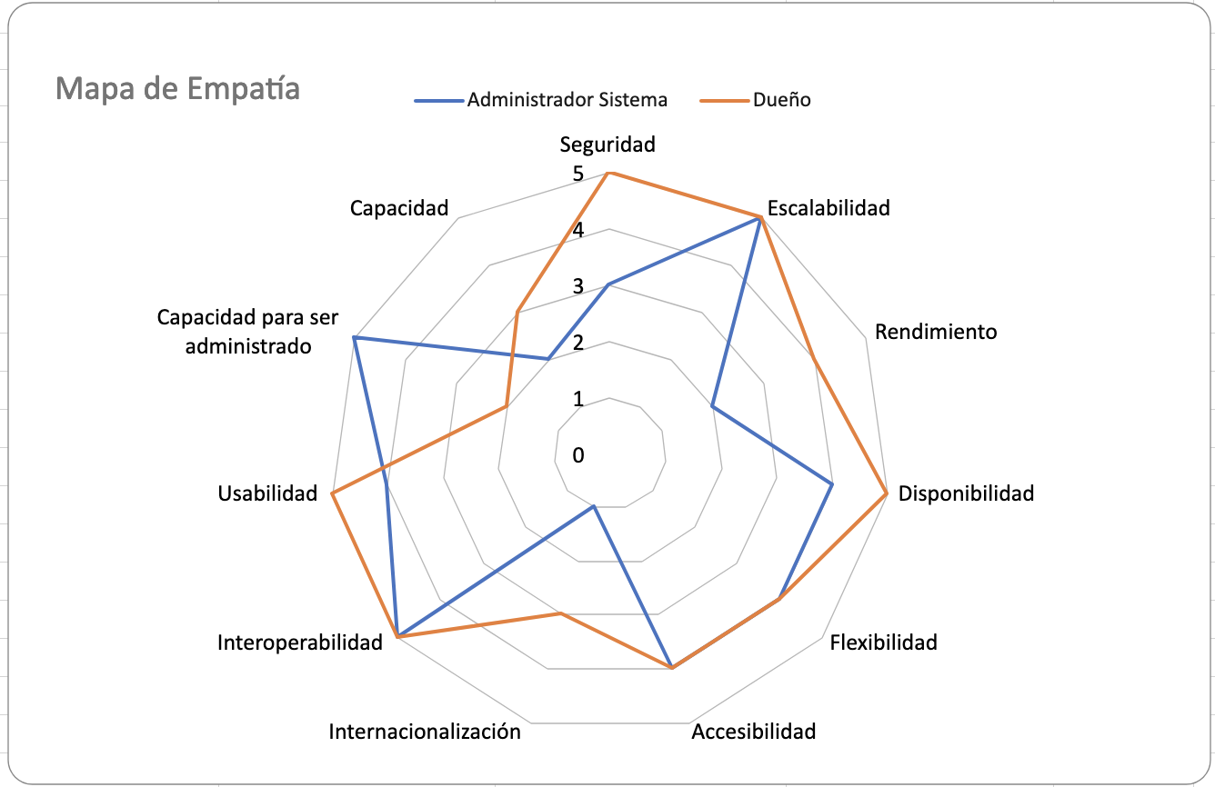
Atributos de Calidad

Slide 8
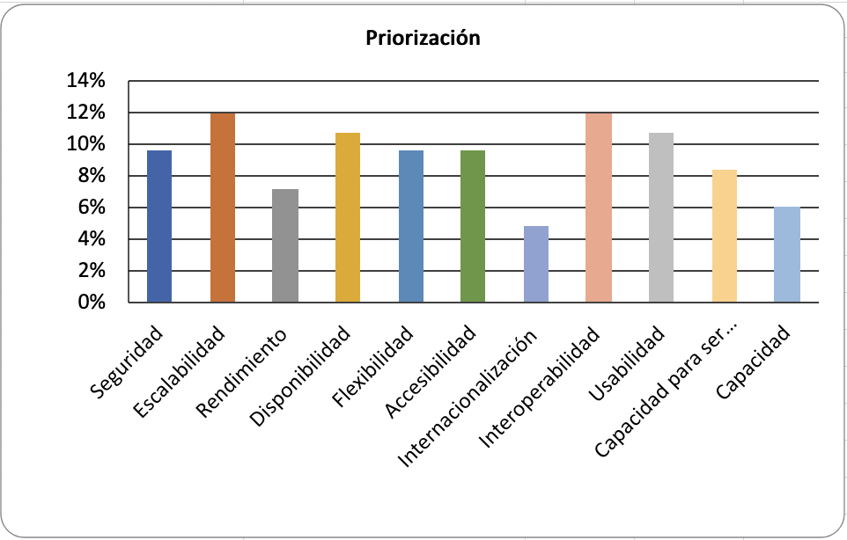
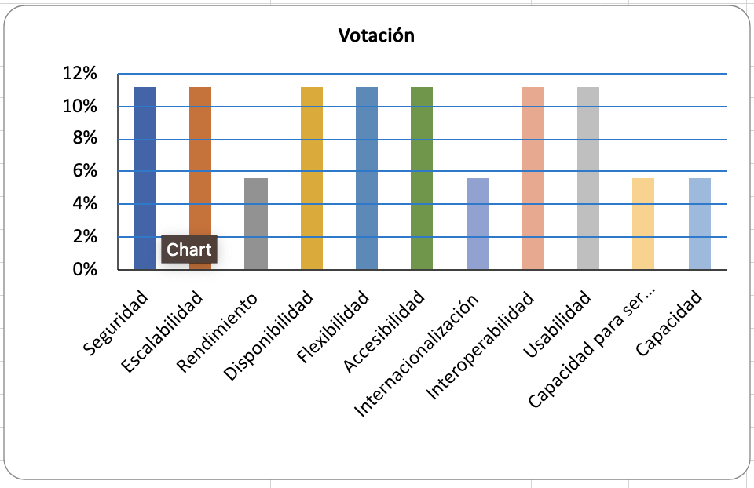
Atributos de Calidad

Slide 9
Escenarios de Calidad

Slide 10
Funcionalidades Críticas
Mapa interactivo: la capacidad de mostrar la ubicación de los centros comerciales, centros de adopción y veterinarias cercanas a la ubicación del usuario.
Información detallada sobre los centros comerciales, centros de adopción y veterinarias: incluir horarios de apertura y los servicios que ofrecen.
Información sobre cuidados de mascotas: ofrecer información valiosa sobre cómo cuidar a las mascotas, incluyendo consejos útiles para mantenerlas felices y saludables.
Historial de mascotas: posibilidad de guardar información importante sobre la mascota, como su historial de vacunación, baño y desparasitaciones.
Accesibilidad: estar disponible tanto en un aplicativo móvil como en una versión web para que los usuarios puedan acceder a la información en cualquier momento y lugar.

Slide 11
Restricciones técnicas
Acceso a datos de ubicación: la aplicación necesita acceder a los datos de ubicación del usuario para proporcionar información precisa sobre los centros cercanos, lo que requiere permiso del usuario para acceder a los datos de ubicación.
Acceso a información de terceros: para proporcionar información detallada sobre los centros cercanos, la aplicación puede necesitar acceder a información de terceros, lo que podría requerir la obtención de permisos y acuerdos de colaboración.
Integración de APIs: la aplicación podría necesitar integrar APIs de terceros para acceder a información de ubicación y otra información relacionada con el cuidado de mascotas, lo que podría requerir la obtención de permisos y acuerdos de colaboración.

Slide 12
Restricciones técnicas
Requisitos de almacenamiento de datos: la aplicación requeriría un almacenamiento seguro de los datos de los usuarios, incluido el historial de las mascotas, lo que podría requerir el uso de servidores de alta capacidad y sistemas de seguridad robustos.
Requisitos de escalabilidad: si la aplicación tiene éxito y atrae a un gran número de usuarios, podría requerir una capacidad de escalabilidad para manejar el aumento del tráfico y la demanda.
Compatibilidad con múltiples plataformas: la aplicación debería estar disponible tanto en un aplicativo móvil como en una versión web para garantizar que los usuarios puedan acceder a la información en cualquier momento y lugar, lo que podría requerir la compatibilidad con múltiples plataformas y sistemas operativos.

Slide 13
Restricciones de Negocio
Adquisición de usuarios: la adquisición de usuarios puede ser costosa y requerir una inversión significativa en publicidad y marketing para llegar a la audiencia adecuada.
Monetización: es posible que la aplicación tenga dificultades para monetizarse, ya que no está orientada a la venta de productos para mascotas, lo que podría limitar las fuentes de ingresos.
Acceso a datos de terceros: para proporcionar información detallada sobre los centros cercanos, la aplicación podría necesitar acceder a información de terceros, lo que podría requerir acuerdos y colaboraciones con proveedores externos.

Slide 14
Tácticas y Estrategias
Táctica:

Slide 15
Tácticas y Estrategias
Estrategia:

Slide 16
Alternativas de Solución
Solución 1:
Backend:
Lenguaje de programación: Java
Framework web: Spring Boot
Motor de base de datos: PostgreSQL
Plataforma en la nube: Amazon Web Services (AWS)
API de Google Maps para integrar el mapa interactivo.
Frontend:
Lenguaje de programación: JavaScript
Framework web: React.js o Angular
Biblioteca de gestión de estado: Redux o MobX
Biblioteca de diseño de interfaz de usuario: Material-UI o Bootstrap
Biblioteca para integración con redes sociales: Firebase
Biblioteca para gráficos y visualización de datos: D3.js o Chart.js
Solución 2:
Backend:
Lenguaje de programación: Python
Framework web: Django
Motor de base de datos: MySQL o PostgreSQL
Plataforma en la nube: Heroku o AWS
API de Google Maps para integrar el mapa interactivo.
Frontend:
Lenguaje de programación: JavaScript
Framework web: React.js o Vue.js
Biblioteca de gestión de estado: Vuex o Redux
Biblioteca de diseño de interfaz de usuario: Vuetify o Ant Design
Biblioteca para integración con redes sociales: Firebase
Biblioteca para gráficos y visualización de datos: Plotly o Highcharts

Slide 17
Alternativas de Solución
Solución 3:
Backend:
Lenguaje de programación: PHP
Framework web: Laravel
Motor de base de datos: MySQL
Plataforma en la nube: AWS
API de Google Maps para integrar el mapa interactivo.
Frontend:
Lenguaje de programación: JavaScript
Framework web: React.js o Angular
Biblioteca de gestión de estado: Redux o MobX
Biblioteca de diseño de interfaz de usuario: Materialize o Semantic UI
Biblioteca para integración con redes sociales: Firebase
Biblioteca para gráficos y visualización de datos: Chart.js o D3.js

Slide 18
Alternativas de Solución seleccionada

Slide 19


